Slide 1
オブジェクト指向プログラミング
オブジェクト指向(2)
拡張クラス、
オブジェクト指向による分析と設計
情報・経営システム工学専攻
畦原

Slide 2
クラスの拡張と継承

Slide 3
クラスの拡張
オブジェクト指向プログラミングでは、目標を達成するためのプログラムが、ある機能、属性をもったモノの集まりとして設計されます。
オブジェクト指向では、機能が直観的に把握しやすいだけでなく、既にある道具を効果的に組み合わせることで、新たな目的に対応した新しいシステムを容易に設計することができます。
クラスの拡張
を学びます。

Slide 4
クラスの拡張の原理
新しいシステムを構築するために、新しいクラスを作ることになった場合でも、
必要な機能や性質が、既存のシステムで実装済のものとあまり変わらない
既存のシステムにある機能や性質の一部を変更するだけで済む
場合があります。
例えば… スーパーの会計システムは、コンビニでも利用できるかもしれません。
スーパーマーケット
システム
コンビニ
システム
野菜流通クラス
会計クラス
ATMクラス

Slide 5
特徴を流用した新たなクラスの設計
オブジェクト指向プログラミング言語では、既に設計されたクラスの特徴を流用して新しいクラスを設計をすることができます。
コンビニ専用
会計クラス
会計クラス
新
流用！
流用！
新
一般的な自動車 タイヤの数は一緒だが、より多く荷物が運べるTruck
Car タイヤの数は一緒だが、より速いSportsCar
新
流用！
新
四則演算のできる 四則演算に加え、素数の判定ができるパソコンSosuPC
パソコンClassPC 四則演算に加え、分数が扱えるBunsuPC
新

Slide 6
拡張クラスの作成
既に存在するクラスの特徴を受け継いで、新たに作成するクラスを、拡張クラスといいます。
拡張クラスは以下のように宣言して作成します。
ClassPC
ClassPCの拡張クラス ClassPC2
流用！
package sample01;
public class ClassPC {
protected int num1;
protected int num2;
protected int result;
public void setNum1(int num){
num1 = num;
}
・・・
}
package sample01;
public class ClassPC2 extends ClassPC {
}
もとにするクラス名を指定。
統合開発環境では、通常、ClassPC2はClassPCと異なるファイルに書きますが、同じパッケージ内であれば、まとめて実行形式にしてくれます。
privateからprotectedに書き換え。
理由は次節で説明します。

Slide 7
拡張クラスの オブジェクトの生成とメソッドの使用
これまでのオブジェクトの生成方法、メソッドの使用方法と同様に、拡張クラスを利用できます。
package sample01;
public class ClassPC2 extends ClassPC {
}
package sample01;
public class ClassMain {
public static void main(・・・)・・・{
…
ClassPC2 shinPC = new ClassPC2();
shinPC.setNum1(3);
shinPC.setNum2(7);
shinPC.wa();
int ans = shinPC.getResult();
…
}
}
例）
オブジェクト生成
例）
オブジェクトのメソッドの使用
何も書かれていないのに使えてますが・・・。
次節で説明します。

Slide 8
継承とは
「継承」の概念を理解するために、まずは拡張クラス ClassPC2に、新たな機能を実装してみましょう。
public class ClassPC2 extends ClassPC {
public void sumInt(){
if(num1 > num2){
for(int i = num2 ; i < num1 ; i++){
result += i;
}
・・・・
}
}
num1からnum2までの整数の総和を計算
クラス内にはフィールドnum1, num2は宣言されていませんが、利用できます。

Slide 9
クラスの継承
あるクラスを拡張して設計されたクラスは、自動的に、もとのクラスのメンバを全て引き継ぎます。この仕組みを「継承」といいます。
つまり、以下の図のClassPC2には、ClassPCにあるすべてのメンバが存在します。改めて書く必要はありません。
ClassPC2 extends ClassPC
ClassPC
フィールドnum1,num2,result
num1,num2に入力するメソッド
足し算メソッド
引き算メソッド
resultを返すメソッド
＋
sumInt()
ClassPC2に新たに記述

Slide 10
拡張クラスで使用するメンバの設定
もとのクラスのうち、拡張クラスで使用するメンバは、修飾子を「protected」にしておきます。
public class ClassPC {
protected int num1;
protected int num2;
protected int result;
・・・
}
public class ClassPC2 extends ClassPC {
public void sumInt(){
if(num1 > num2){
for(int i = num2 ; i < num1 ; i++){
result += i;
}
・・・・
}
}
拡張クラスで使用
修飾子「private」「protected」および「public」の意味については、
次回の「アクセス制限」で詳しく説明します。

Slide 11
スーパークラスとサブクラス
あるクラスを拡張してクラスを設計したとき、もとのクラスを「スーパークラス」、拡張したクラスを「サブクラス」といいます。
サブクラスの機能は、一般にスーパークラスより充実しています。
サブクラス
ClassPC
スーパークラス
ClassPCR
サブクラス
ClassPC2
サブクラスのサブクラス
ClassPCX

Slide 12
クラスの階層化
継承の概念により、複数のクラスのもつ属性、機能の関係を階層と捉えることができます。
スーパークラスとサブクラスの関係を、「汎化の関係」、または 「is-a関係」といいます。
学校
先生、生徒がいます。
先生は生徒に教えます。
階層が↑だと・・・
抽象的・共通的
義務教育学校
任意教育学校
先生は基礎的な事を
教えます。
先生はもっと
高度な事を教えます。
小学校
中学校
高校
高専
大学
大学は4年間あります。

Slide 13
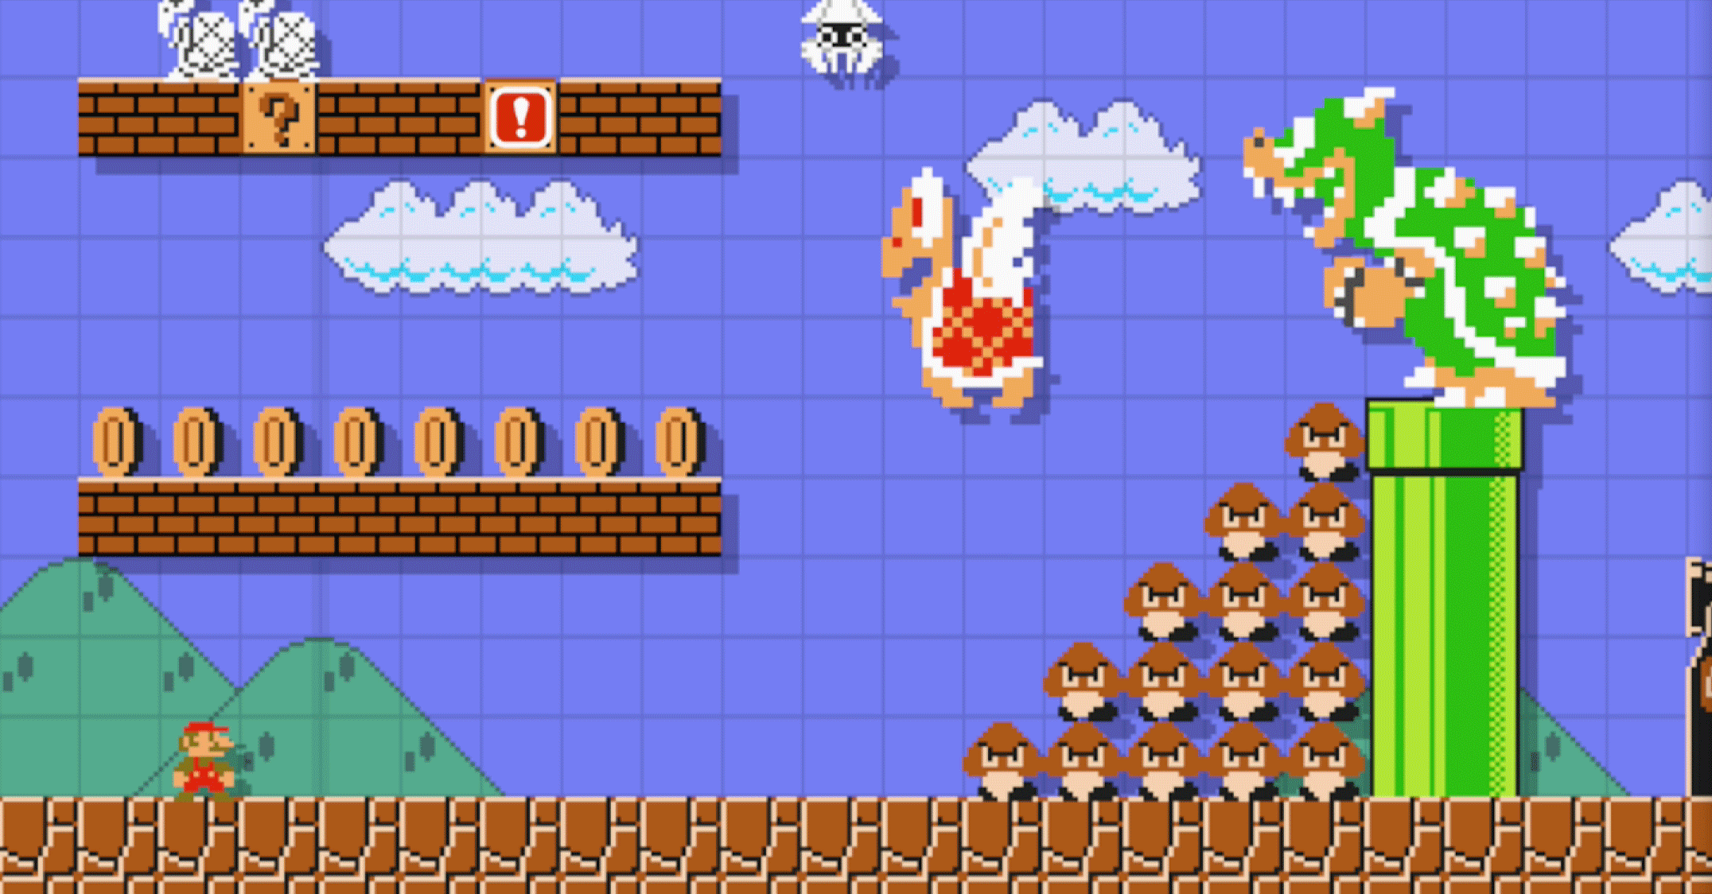
https://www.nintendo.co.jp/wiiu/amaj/create/series.html

Slide 14
クラスの汎化、特化
オブジェクト指向では、クラスの拡張により、概念の階層構造を作ることで、性質、機能を流用した、理解しやすく、柔軟な拡張が可能なシステムを構築できます。
マス
ステージ
アイテム
キャラクター
レンガ
弾
土管
コイン
配管工
カメ
キャラクターに新たな敵を加える際に、「座標」、「HP」、「移動する」といったキャラクターに必要な属性・機能を備えた新しいクラスを簡単に作れます。
新規作成！
イカ

Slide 15
オーバーライドと
ポリモーフィズム

Slide 16
メソッドのオーバーライド
サブクラスに、スーパークラスにあるメソッドと同じ名前で、機能の異なるメソッドを宣言、実装することができます。
下の例では、ClassPC2に、既にClassPCで定義されているメソッド「Sa()」と同じ名前で異なる手続きを行うメソッドを追加しています。
public class ClassPC {
・・・
public void Sa(){
result = num1 – num2;
}
}
public class ClassPC2 extends ClassPC {
・・・
public void Sa(){
if(num1>num2){
result = num1 – num2;
}else{
result = num2 – num1;
}
}
}
同じ名前！
ClassPCの「Sa()」：
num1-num2を計算する。
ClassPC2の「Sa()」：num1とnum2の絶対値での差を計算する。

Slide 17
オーバーライドの活用
サブクラスのメソッドが、スーパークラスのメソッドに変わって同じ名前で定義されることを、メソッドの「オーバーライド」といいます。
メソッドのオーバーライドは、機能の意味はそれほど変わらなくても、処理の内容をスーパークラスと変えたいような場合に活用できます。
ClassPC2 extends ClassPC
ClassPC
フィールドnum1,num2,result
num1,num2に入力するメソッド
足し算メソッド
引き算メソッド Sa()
resultを返すメソッド
＋
sumInt()
引き算メソッド Sa()
オーバーライド…
無視する・優先する
「引き算をする」機能には変わりありませんが、
数値の差を求める機能になっています。

Slide 18
ポリモーフィズム
オーバーライドによって、「ポリモーフィズム（多態性）」の概念をモデル化できます。
準備
public class Human {
public void hello( ){
System.out.println(“こんにちは！“);
}
}
public class Male extends Human {
public void hello( ){
System.out.println(“よぉ！”);
}
}
public class Female extends Human {
public void hello( ){
System.out.println(“あらぁ！”);
}
}
オーバーライド
オーバーライド

Slide 19
ポリモーフィズム
機能のもつ意味が同じ場合、状況に応じて実際にどのような機能を用いるかを選べます。
その選択のためのコードが簡潔で理解し易く、更新し易くなります。
利用
public class Main {
public static void main(String[] args)throws IOException {
Human character;
BufferedReader br=new BufferedReader(new InputStreamReader(System.in));
System.out.println("性別は？(男/女/その他)");
String gender = br.readLine();
if(gender.equals("男")){
character = new Male();
} else {
character = new Female();
}
character.hello();
}
}
状況によって、どのクラスのオブジェクトを
作るかを選んでいます。
オーバーライドされているので、プログラムが少なくて済みます。

Slide 20
抽象クラス(abstract)
詳しくは授業の後半で！
更に一歩進めた記述方法として、「抽象クラス」があります。
public abstract class Human {
public abstract void hello();
}
「挨拶する」ことは決めておく！
ただし、具体的に何と言って
挨拶するかは決めない！
抽象メソッドは、機能の定義です。
抽象クラスを拡張した拡張クラスで
具体化します。
public class Male extends Human {
public void hello( ){
System.out.println(“よぉ！”);
}
}
public class Female extends Human {
public void hello( ){
System.out.println(“あらぁ！”);
}
}
抽象メソッドを具体的に記述することを
「実装」といいます。

Slide 21
ポリモーフィズム
「ポリモーフィズム（多態性）」 は、「オーバーライド」で実現される、オブジェクト指向の重要な性質のひとつです※。
オーバーライド・ポリモーフィズムによって、メソッドを利用する側のプログラムに混乱を与えず、また、ソースコードの修正が少なくて済むといったメリットがあります。
継承
次回やります
オブジェクト指向の重要な３大概念
カプセル化
ポリモーフィズム
※実際には「抽象クラス」や「インターフェース」の提供も含めた概念がポリモーフィズムといえます。
一方で、「オーバーロード」の提供をポリモーフィズムの概念に含めるかどうかは賛否両論あります。

Slide 22
オブジェクト指向に基づく
分析とシステム設計方法

Slide 23
オブジェクトの協調動作
オブジェクト指向で作られたシステムは「メッセージパッシング」によって複数のオブジェクトが協調動作し、要件や目的を実現します。
現実世界の仕組み、振る舞いをもとにして、このような仮想世界を計算機システム上に実現することが、オブジェクト指向プログラミングといえます。

Slide 24
オブジェクト指向分析と設計とは
次のようなステップで、オブジェクト指向で現実世界を分析し、目的に沿った仮想世界＝プログラムを設計していきます。
①登場する対象と、その属性の分析
②対象の行う行動の分析・抽出
③機能の視点から見た整理
④対象の属性＋機能→クラスの設計
⑤時系列上でのオブジェクトの相互作用の分析・設計
⑥プログラミング

Slide 25

オブジェクト指向分析の例
「ブラックジャック」を例にして、オブジェクト指向で分析してシステムを設計（プログラム作成）してみましょう。
システムの目的：
ブラックジャックのゲームを、ルールどおりに行う。
Point!
現実世界に登場する「対象」は、道具であったり、人物であったり、動物であったりしますが、仮想世界ではすべて「対象」＝オブジェクトとして取り扱います。

Slide 26
ブラックジャックのルール
各プレイヤーの目標は、21を超えないように手持ちのカードのポイントの合計を21に近づけ、その数字がディーラーより21に近づくことである。
手の中のカードのポイントは、カード2～10ではその数字通りの値であり、また、絵札（ピクチャ）であるK（キング）、Q（クイーン）、J（ジャック）は10と数える。
A（エース）は、手持ちのカードの合計が21を超えない範囲で11と数え、超える場合は1として数える。
(wikipediaより)

Slide 27


①登場する動作主体（対象）と、その属性の分析
現実世界をもとに、仮想世界（システム）に存在する必要のあるモノ（対象）を考えます。
ブラックジャックをプレイするのに必要な道具、持っている属性
カードには、スートとランクがある。
デッキには複数のカードが入っている。
Card
Card
Card
・・・
Suit
Rank
スート（マーク）・・・♠、♦、♣、♥
ランク・・・１～１０、J、Q、K
Card
LinkedList Deck
※LinkedListは、複数の変数・オブジェクトをまとめて保存することのできる
入れものです。後日、実験等で利用方法を説明します。

Slide 28


ブラックジャックの登場人物（動作主体）と、その持ち物
ディーラー１人とプレイヤーが２人。
ディーラーとプレイヤーは複数のカードの入ったデッキを持っている。
プレイヤーは所持金であるチップを持っている。
Dealer
Player
Player
Deck
Chip
Deck
Chip
Deck

Slide 29
②行動の列挙→機能の分析・抽出
現実世界で起こること＝行動をステップに分けて列挙していきます。
行動には、その行動の動作主体と、行動の詳細、その行動を起こす動機、そして、その行動に関連する他の対象がある場合があることを意識して書き出します。
これらの中から、必要な機能を分析、抽出します。
ブラックジャックの登場人物の行動
ディーラーは、カードを切る。
ディーラーは、カードを配る。
ディーラーは、手札の点数を計算する。
ディーラーは、勝敗を判定し、チップを計算して、プレイヤー１とプレイヤー２に配分する。
ディーラーは、配ったカードを集める。
プレイヤーは、ベットする。
プレイヤーは、手札の状況をみて、ヒットかスタンドか決断する。

Slide 30
③「機能」の視点から見た整理
一般に、「行動」、つまり「～～する」という動詞は、オブジェクトの持つ「機能」と捉えることができます。
カードを配る（）
点数を計算する（）
チップ計算、配分する（）
カードを集める（）
行動を決める（）
ヒット（）
スタンド（）
ベットする（）
行動を決める（）
ヒット（）
スタンド（）
ベットする（）
行動を決める（）
ヒット（）
スタンド（）

Slide 31
④動作主体の「属性」＋「機能」→クラスの設計
動作主体の属性と機能に関する分析をもとに、クラスを設計します。
複数の動作主体に共通の機能がある場合は、まとめて汎用的なスーパークラスを作成しておくと、システムを拡張する際にも効果的です。
Gambler
decision()
hit()
stand()
Dealer extends Gambler
Player extends Gambler
int chip
dealCards()
calcScore()
calcChip()
gatherCards()
decision()…17以下ならhit
bet()
decision()…chipが少ないなら強気
判断の方針の違いをオーバーライドで書き分け
クラスのプログラムは、属性・機能の列挙そのもの。分析がそのまま活かせます。

Slide 32
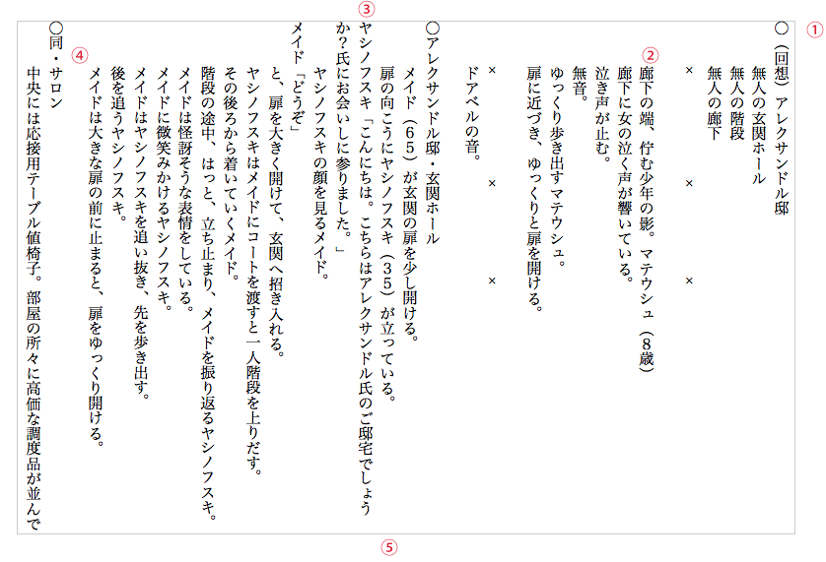
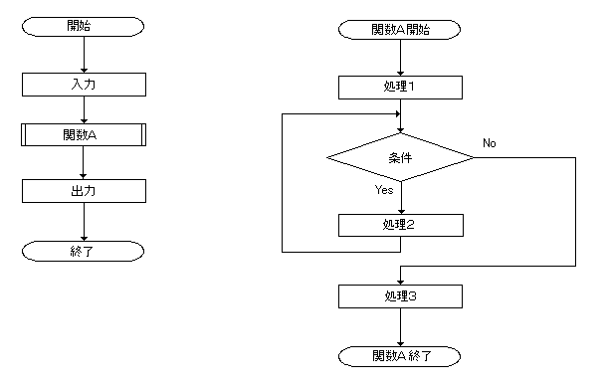
⑤時系列上でのオブジェクトの相互作用の分析
時系列を意識しながら、各動作主体＝オブジェクトについて、以下を分析、整理していきます。
どのようなタイミングでオブジェクトが登場する（生成する）？
オブジェクトはどんな順序でどんな行動を起こす？
どんなデータやメッセージを受け渡す？
相互作用の分析は、プログラム上でのオブジェクトの生成、オブジェクトの機能の実行の順序の設計に直結します。
「シナリオ」、「台本」、「フローチャート」等の活用
詳しくは後半の「UML」で

Slide 33
ブラックジャックの行動の順序
ディーラー登場。プレイヤー１登場。プレイヤー２登場。
ディーラーは、カードを切る。
プレイヤー１とプレイヤー２は、ベットする。
ディーラーは、プレイヤー１とプレイヤー２にカードを配る。
＊ディーラーは、プレイヤー１の点数を計算する。
＊プレイヤー１は、ヒットか、スタンドか行動を決める。
プレイヤーがスタンドするまで＊を繰り返す。
（※得点が22を超えたらBurstで点数は０点）
プレイヤー２も同様に繰り返す。
ディーラーも同様に繰り返す。
ディーラーは、勝敗を判定し、チップを計算して
プレイヤー１とプレイヤー２に配分する。
ディーラーは、配ったカードを集める。

Slide 34
⑥プログラミング
Dealer登場。
Player1登場。
Player2登場。
Dealer.カードを切る（）
Player1.ベットする（）
Player2.ベットする（）
Dealer.カードを配る（）
（くりかえす）{
Dealer.点数を計算する（）
Player1.行動を判断（ヒット（）か、スタンド（））
｝
（くりかえす）{
Dealer.点数を計算する（）
Player２.行動を判断（ヒット（）か、スタンド（））
｝
（くりかえす）{
Dealer.点数を計算する（）
Dealer.行動を判断（ヒット（）か、スタンド（））
｝
Dealer.チップ計算、配分する（）
Dealer.カードを集める（）
シナリオにおける各行動が
クラスの機能に直結します。
つまり、右図のような
プログラムに直結します。

Slide 35
まとめ
「継承」によって、既に存在するプログラムを簡単に拡張した新しいクラスを作ることができます。
拡張クラス（サブクラス）は、もとのクラス（スーパークラス）の性質、機能を引き継ぎます。
「オーバーライド」：サブクラスで、スーパークラスと同じ名前で機能の異なるメソッドを定義することができます。→「ポリモーフィズム」
オブジェクト指向では、システムを、モノ同士のデータの送受信を介した繋がり（メッセージパッシング）で分析し、設計し、プログラム化することができます。

